Slide 1


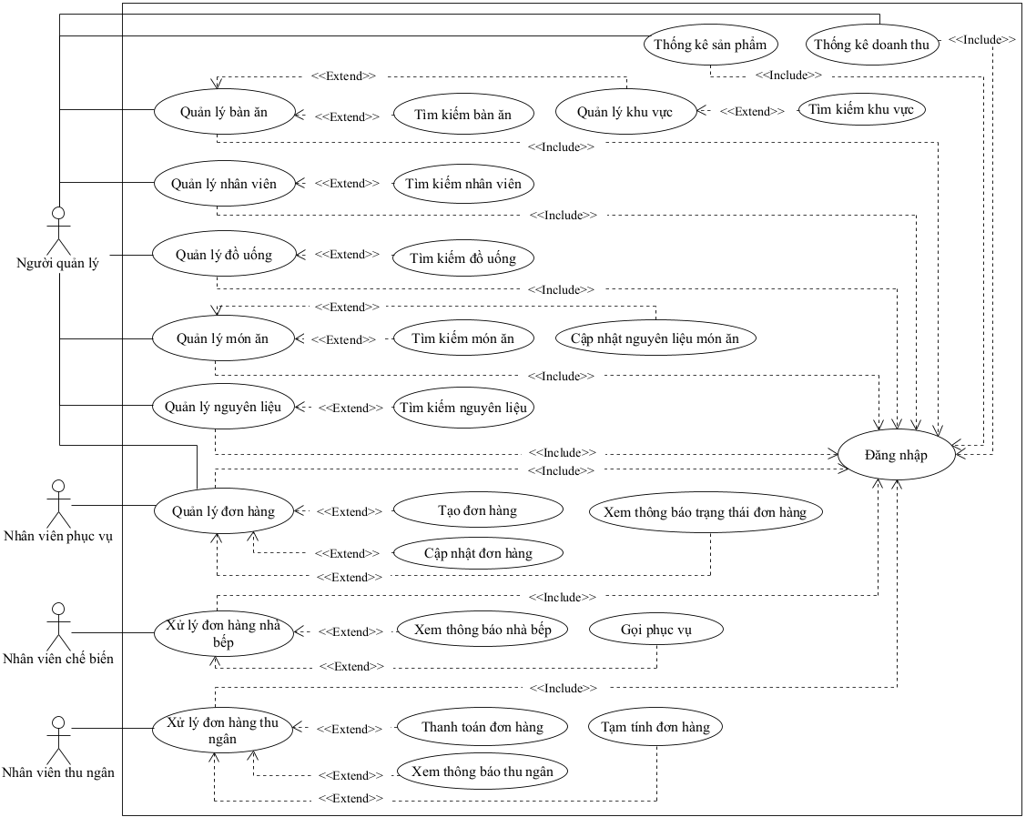
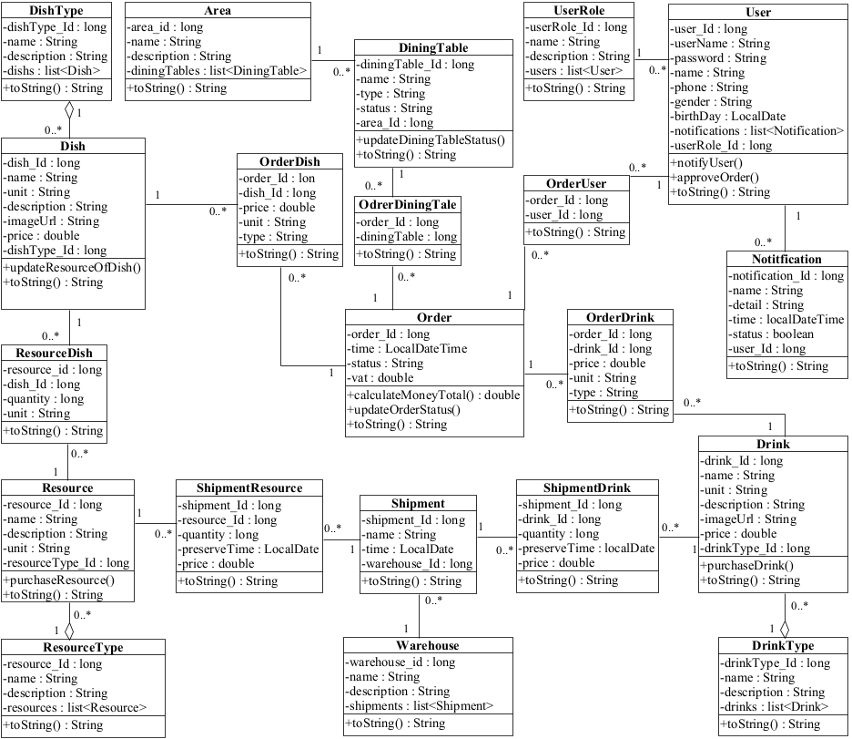


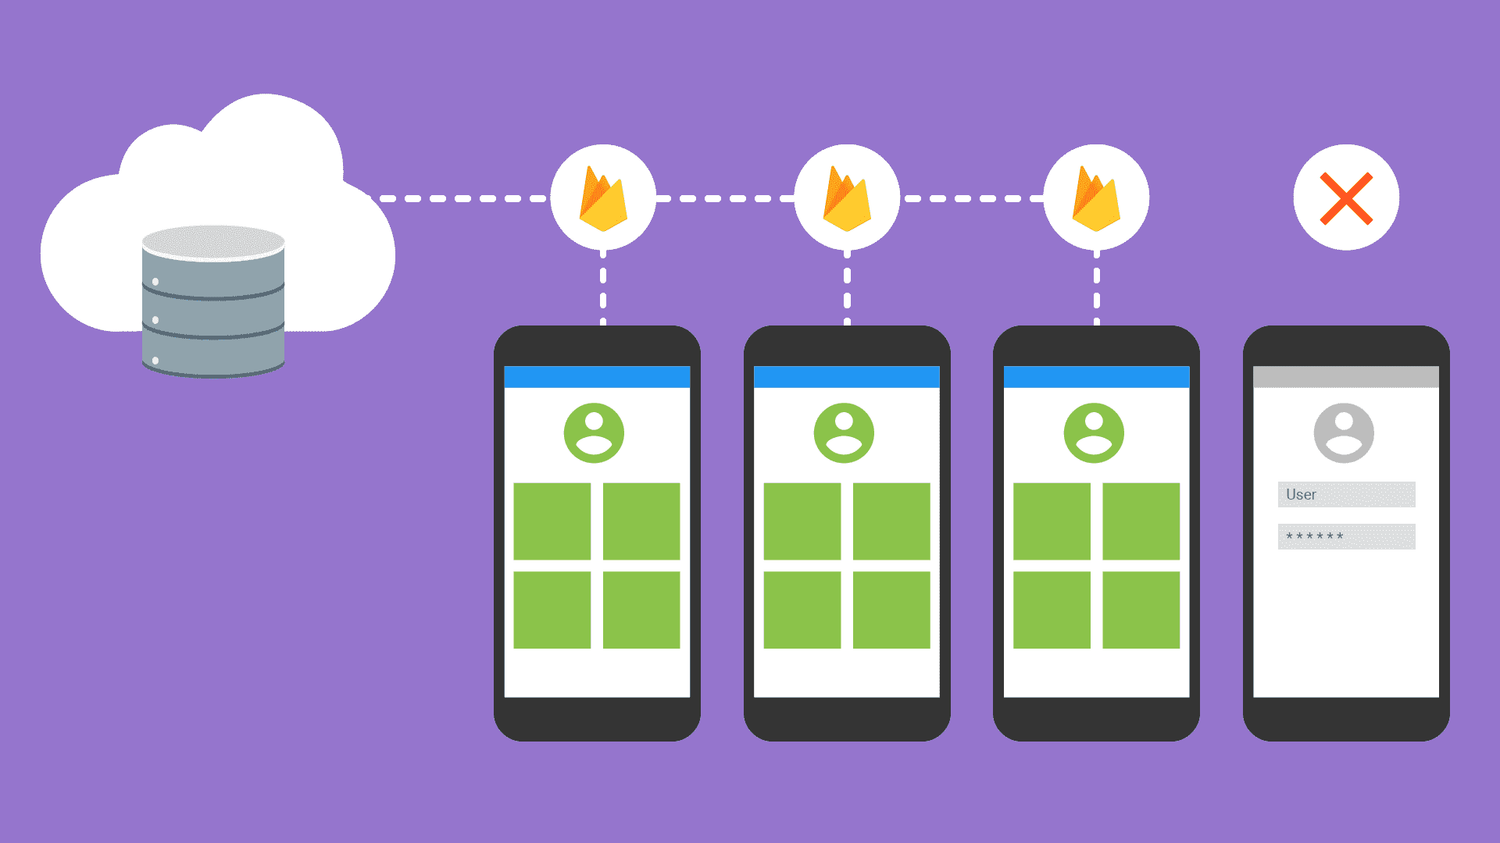
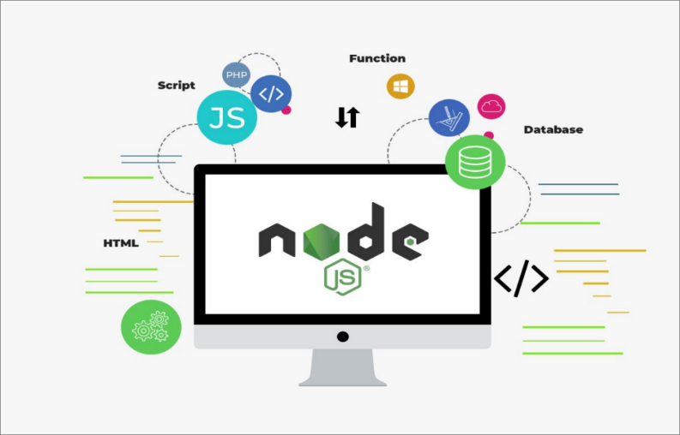
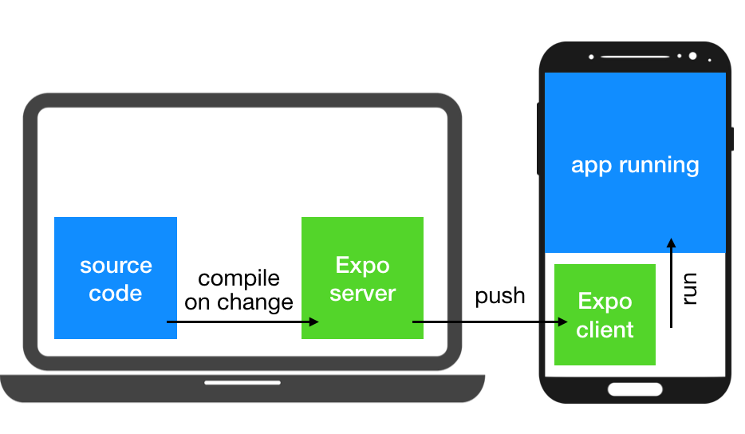
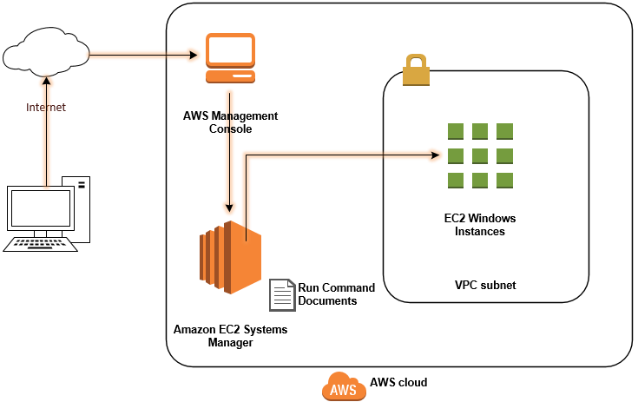
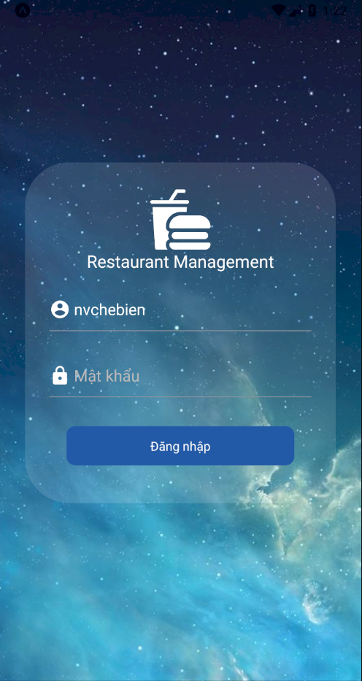
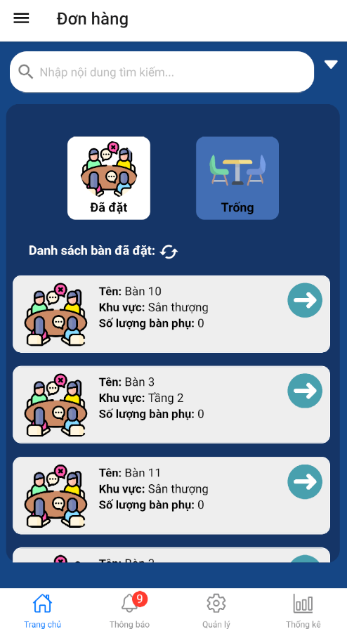
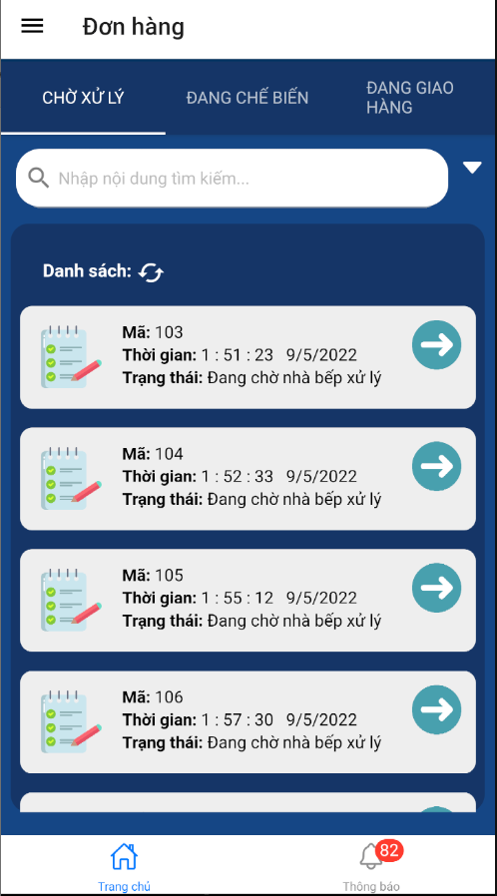
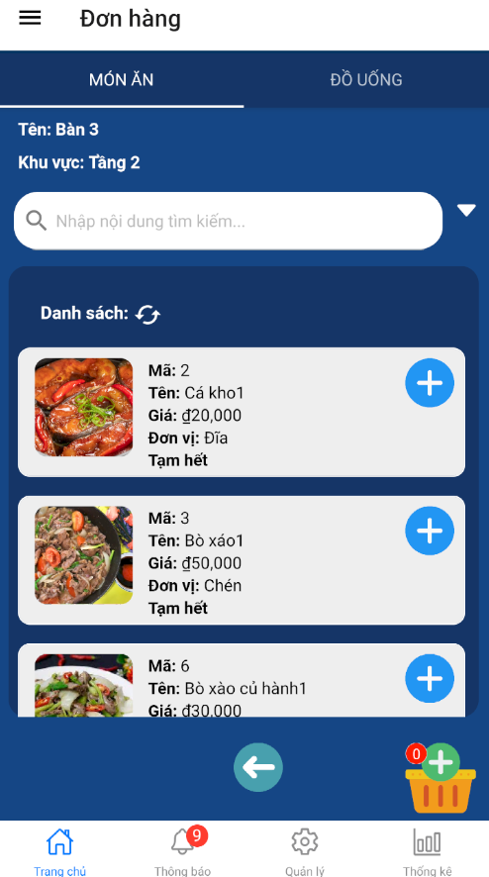

INSERT LOGO HERE
TRƯỜNG ĐẠI HỌC CÔNG NGHIỆP TP.HCM
Khoa Công Nghệ Thông Tin
KHÓA LUẬN TỐT NGHIỆP 2022
Đề tài: Xây dựng ứng dụng giúp đặt món trên thiết bị di động
Thành viên:
18058511 – Trương Tuấn Phúc
18040711 – Nguyễn Hoàng Nhật
Giảng viên hướng dẫn: ThS. Trần Thị Anh Thi
TÓM TẮT
THIẾT KẾ
KẾT LUẬN
Phát triển một ứng dụng trên các thiết bị di động (Android, IOS) nhằm hỗ trợ người dùng quản lý, giải quyết các quy trình nghiệp vụ tại nhà hàng một cách nhanh chóng, hiệu quả.
Kết quả đạt được:
Đáp ứng được các tính năng cần thiết của một chương trình hỗ trợ quản lý nhà hàng: tạo đơn hàng…
Giao diện thân thiện, dễ sử dụng: dễ dàng tạo đơn hàng…
Hạn chế của đồ án:
Chưa thể triển khai trên các thiết bị khác: Laptop, PC.
Còn ít các tính năng: chưa có tính năng thanh toán qua ngân hàng...
Hướng phát triển:
Mở rộng chương trình trên các thiết bị khác: Laptop, PC.
Mở rộng, năng cấp các tính năng của hệ thống: thanh toán ngân hàng…
Sơ đồ UseCase
Sơ đồ lớp
LÝ DO CHỌN ĐỀ TÀI
KẾ HOẠCH THỰC HIỆN
TÀI LIỆU THAM KHẢO
Hiện nay các un nền tảng rất được ưu chuộng tại các nhà hàng Việt Nam cũng bởi tính dễ sử dụng, cũng như mang lợi hiệu quả cao trong công tác quản lý nhà hàng. Rất đáng để các nhà lập trình học hỏi để phát triển các hệ thống tương tựNhìn chung, các nền tảng này ngày càng phổ cũng bởi vì chúng khiến công việc quản lý nhà trở nên dễ dàng hơn mà vẫn đem lại hiệu quả làm việc cao, cũng như tiết kiệt rất nhiều thời gian và công sức
Tuần 1
Lập kế hoạch thực hiện.
Tuần 2
Phân tích quy trình nghiệp vụ và thu thập các yêu cầu.
Tuần 3 đến Tuần 5
Hiện thực hệ thống.
Tuần 6 đến Tuần 15
Phân tích thiết kế sơ đồ, tính năng của hệ thống.
https://firebase.google.com/products/storage,”Firebase Storage”
https://aws.amazon.com/vi/ec2/faqs,”AWS EC2”
https://fullstackstation.com/react-native-chon-expo-hay-crna,”Expo Cli” https://code.tutsplus.com/vi/tutorials/easier-react-native-development-with-expo--cms-30546, “Expo cli”
https://vi.wikipedia.org/wiki/Node.js#cite_note-1,”NodeJS”
CÔNG NGHỆ SỬ DỤNG
Firebase Storage
NodeJS
Expo Cli
AWS EC2
MỤC TIÊU ĐỀ TÀI
KẾT QUẢ ĐẠT ĐƯỢC
LỜI CẢM ƠN
Đáp ứng được các tính năng cần thiết trong một chương trình hỗ trợ quản lý nhà hàng: tạo đơn hàng, quản lý món ăn…
Bảo mật thông tin người dùng: mã hóa thông tin người dùng…
Giao diện thân thiện, dễ sử dụng: dễ dàng tạo đơn hàng, dễ dàng thanh toán…
Các tính năng thực hiện nhanh chóng và chính xác: thông tin đơn hàng được gửi đến các bộ phận nhà hàng một cách nhanh chóng.
Nhập các trường tài khoản, mật khẩu và chọn nút “Đăng nhập” để đăng nhập vào hệ thống.
Nhập nội dùng vào trường tìm kiếm để tìm bàn ăn.
Nút “Mũi tên trắng” dùng để lọc bàn theo khu vực và điều chỉnh các trường tìm kiếm bàn ăn.
Nút “Gạch ngang” để hiển thị thông tin tài khoản đang đăng nhập.
Nút “Đã đặt” dùng để hiển thị danh sách các bàn đang được sử dụng.
Nút “Trống” dùng để hiển thị danh sách các bàn trống.
Nút “Mũi tên” dùng để hiển thị chi tiết đơn hàng của bàn.
Nút “Mũi tên xoáy” dùng để tải lại danh sách bàn.
Nút “Thông báo” dùng để xem thông báo trạng thái đơn hàng.
Nút “Quản lý” dùng để quản lý các đối tượng của hệ thống.
Nút “Thống kê” dùng để xem thống kê doanh thu, sản phẩm.
Trong quá trình nghiên cứu và hoàn thành khóa luận tốt nghiệp lần này, bên cạnh sự cố gắng nỗ lực không ngừng của bản thân, chúng em đã nhận được rất nhiều sự quan tâm, giúp đỡ từ quý thầy cô, gia đình và bạn bè. Cho nên nhân dịp này, chúng em mong muốn bày tỏ lời cảm ơn sâu sắc đầu tiên đến với Cô ThS. Trần Thị Anh Thi – giảng viên Khoa Công Nghệ Thông Tin, Trường Đại học Công Nghiệp TP. HCM đã tận tình hướng dẫn, cũng như đồng hành cùng chúng em trong suốt quá trình hiện khóa luận tốt nghiệp.
Tiếp theo, chúng em mong muốn được bày tỏ lòng tri ân sâu sắc đối với toàn thể Quý Thầy/Cô, CBVC đang công tác tại Trường Đại học Công Nghiệp TP. HCM nói chung và Khoa Công Nghệ Thông Tin nói riêng đã tạo điều kiện, làm bàn đạp vững chắc của chúng em trong suốt quá trình học tập và hoàn thành khóa luận.
Notes:
1

